Slide 1
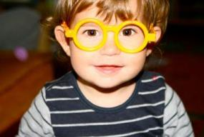
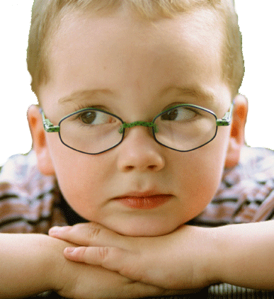
Ребенок с нарушением зрения в семье
Выполнили:
Ст. гр. ДДЗУ -11-02
Гулевская Н.Н.
Сергеева Т.С.

Slide 2
Нарушения зрительных функций на первом году жизни
врожденные и приобретенные заболевания сетчатки и зрительного нерва;
врожденная катаракта;
врожденная глаукома;
ретинобластома
ринопатия недоношенных;
асимметрия зрачков;
косоглазие;
птоз;
парез;
поражение хрусталика глаза;
нистагм.;
травма.

Slide 3
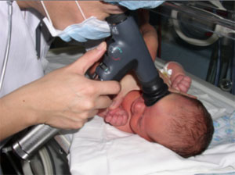
У новорожденных детей сужаются зрачки, смыкаются веки и голова закидывается назад — рефлекс Пейпера.
Рефлекс наиболее выражен при вертикальном положении ребенка. Если реакция на свет отсутствует даже при повторных попытках, это свидетельствует о снижении или отсутствии зрения, что может быть связано с поражением сетчатки или зрительного нерва.

Slide 4
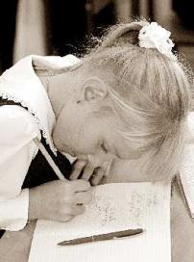
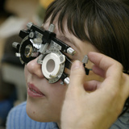
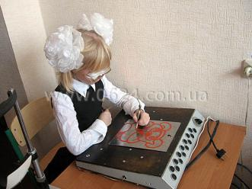
Наиболее распространенные формы нарушения зрения у детей - это спазм аккомодации, близорукость, дальнозоркость, астигматизм и косоглазие.
К разряду врожденных и приобретенных заболеваний глаз, являющихся частыми причинами резкого нарушения зрительных функций у детей, относятся врожденные и приобретенные заболевания сетчатки и зрительного нерва, врожденные глаукома и катаракта, ретинопатия недоношеных, увеиты, а также широкий комплекс синдромных и наследственных поражений глаз.

Slide 5
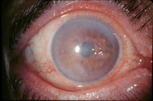
Дистрофические заболевания сетчатки
Дистрофические заболевания сетчатки нередко начинаются в детстве. Они развиваются в основном как генетически детерминированные процессы, но примерно в 30% случаев наблюдаются формы, не связанные с наследственностью. Дегенерации сетчатки у детей проявляются преимущественно в виде пигментной и точечной белой дегенерации, а также дегенерации желтого пятна.
Эта патология практически не поддается лечению. Обратное развитие процесса почти невозможно. Лечение позволяет сохранить зрительные функции на протяжении длительного времени. Оно менее эффективно при назначении его в поздние сроки – спустя 7–8 лет после начала заболевания.

Slide 6
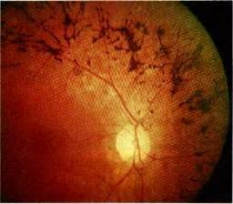
Частичная атрофия зрительных нервов
Атрофия – это уменьшение размеров клеток, тканей и органов вследствие общих и местных расстройств питания. По распространению дегенеративного процесса различают восходящую и нисходящую атрофию зрительного нерва. В том случае, если процесс начался с периферической части нерва, атрофию именуют восходящей, а если патологическим изменениям зрительного нерва предшествовали изменения высших отделов зрительного пути – нисходящей.

Slide 7
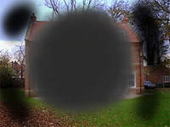
Атрофия зрительного нерва Характеризуется побледнением диска и снижением зрительных функций. На глазном дне часто наблюдают сужение сосудов. При первичной атрофии зрительного нерва границы диска четкие, при вторичной – часто стушеваны.
В связи с тем, что по своему строению зрительный нерв напоминает телефонный кабель, в состав которого входит множество «мелких проводов», при частичной атрофии зрительного нерва часть из таких «проводов» функционирует, другая – находится как бы в «дремлющем состоянии», а остальные безвозвратно разрушены. Основные принципы лечения частичной атрофии зрительного нерва заключаются в стимулировании жизнедеятельности сохранных или находящихся в «дремлющем состоянии» нервных волокон.

Slide 8
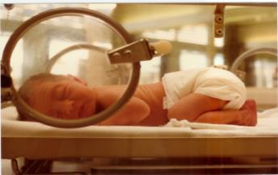
Ретинопатия недоношенных
Это тяжелое заболевание сетчатки и стекловидного тела, развивающееся преимущественно у глубоко недоношенных детей. Название происходит от двух латинских слов: «ретина» – сетчатка и «патос» – страдание. Так обозначают заболевания сетчатки, не имеющие воспалительного характера в патологоанатомическом смысле. Заболевание было впервые описано как отдельная нозологическая форма в 1942 г. (T. Terry). Ранее заболевание именовали «синдромом Терри» или «ретролентальной фиброплазией» что означает «ретро» – позади, «лентальная» – за хрусталиком, «фибро» – нить, волокно и «плазия» – образование соединительной ткани.
В основе заболевания лежит нарушение нормального образования сосудов сетчатки в результате действия множества различных факторов. Хронические соматические и гинекологические заболевания матери, токсикоз беременности, кровотечения в родах способствуют развитию кислородного голодания плода, нарушают кровообращение в системе мать-плацента-плод и таким образом индуцируют последующее патологическое развитие сосудов сетчатки.

Slide 9
Заболевание проявляется на 38–42 неделе гестационного возраста
Не во всех случаях развитие ретинопатии приводит к необратимой слепоте, что связано с особенностями клиники описываемой офтальмопатологии.
Изменения в глазах при этом заболевании характеризуются активным и Рубцовым периодами развития патологии. Первый выражается в расширении, извитости, а затем новообразовании сосудов сетчатки, в прорастании их в мутнеющее стекловидное тело, а затем в возникновении в нем тяжей.
В первую очередь, это раннее выявление заболевания у новорожденных из так называемой группы риска. В нее входят дети с массой тела при рождении менее 2000г и гестационным возрастом до 35 недель. В некоторых медицинских учреждениях у таких детей проводят медикаментозную профилактику развития и прогрессирования заболевания. При этом вводят через рот и в глаз разнообразные лекарственные средства (кортикостероиды, антиоксиданты и др.). Однако статистически достоверных данных об эффективности этих препаратов до настоящего времени не получено.

Slide 10
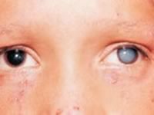
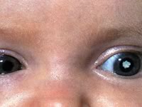
Врожденные катаракты
Слово «катаракта» происходит от греческих слов «кате» – жидкость и «акте»- движущаяся. Катаракта – это полное или частичное помутнение хрусталика, сопровождающееся снижением остроты зрения от незначительного до светоощущения. Различают врожденные, приобретенные и травматические катаракты. Врожденные катаракты — результат неправильного развития глаза вследствие болезней матери и плода
При врожденной катаракте ребенок рождается с уже помутневшим хрусталиком.
Изменения хрусталика являются одной из основных причин слабовидения и слепоты у детей, и могут быть как врожденными, так и приобретенными. Среди разнообразных видов его патологии можно выделить изменение формы, положения, величины, а также помутнения хрусталика — катаракты. Врожденная катаракта составляет более половины всех врожденных
дефектов органа зрения. Заболевание может быть как односторонним, так и двусторонним, а также сочетаться с другой патологией.

Slide 11
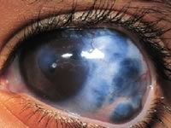
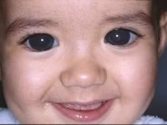
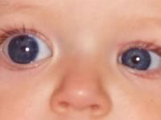
Врожденная глаукома
Слово глаукома происходит от двух латинских слов: «глаукос» – синевато-зеленый и «ома» – в сложных словах эта приставка означает опухоль. Врожденная глаукома возникает вследствие неправильного развития дренажной системы глаза проявляется увеличением размеров роговицы, слезотечением, светобоязнью проявляется сразу после рождения ребенка и требует немедленного лечения.
При рано выявленной глаукоме удается достичь стабилизации процесса в 80% случаев

Slide 12
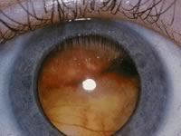
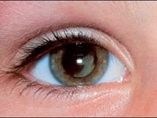
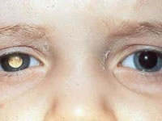
Ретинобластома
Ретинобластома — опухоль сетчатой оболочки глаза истинное злокачественное новообразование, возникающее у детей в раннем возрасте.
На ранних стадиях ретинобластомы происходит утолщение сетчатки.
Симптомы ретинобластомы
- покраснение глаз;
- болевой синдром;
- расширенные зрачки;
- частичная или полная потеря зрения;
- иногда косоглазие;
на более поздней стадии лейкокория – буквально обозначает «белый глаз» (зрачковый рефлекс не красный, как должен быть, а белый).

Slide 13
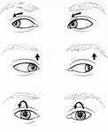
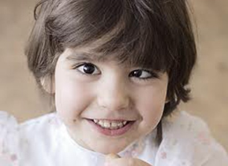
Ниста́гм
Ниста́гм (греч. nystagmos дремота) повторяющиеся (двусторонние, редко одно сторонние) толчкообразные, как правило, непроизвольные движения глазных яблок. В зависимости от механизма возникновения выделяют несколько видов нистагма, наибольшее значение среди которых в клинической практике имеют вестибулярный нистагм, обусловленный раздражением рецепторов вестибулярного анализатора, и оптокинетический, вызываемый раздражением оптического аппарата глаза. нистагм.
Нистагм, впервые появившейся в возрасте 9 — 12 месяцев, может быть связан со зрительной патологией, лейкодистрофи-ей, нейроинфекцией, опухолью мозга.

Slide 14
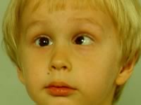
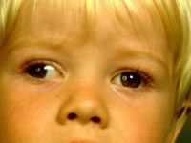
косоглазие
Косоглазие - положение глаз, при котором зрительная линия одного глаза направлена на рассматриваемый предмет, а другого - отклонена в сторону. Отклонение в сторону носа называется сходящимся косоглазием, к виску - расходящимся, вверх или вниз - вертикальным.
Развивается косоглазие вследствие нарушения согласованной работы мышц глаза. При этом работает только один здоровый глаза, косящий же глаз практически бездействует, что постепенно ведет к стойкому понижению зрения.
Сходящееся косоглазие у ребенка
Расходящиеся косоглазие у ребенка
В 85-90 % случаев косоглазия наблюдается разная степень снижения зрения, т.е. появление амблиопии.

Slide 15
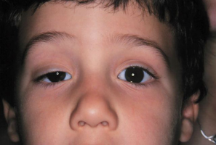
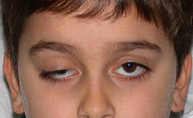
Птоз
(от греч. ptōsis; падение) опущение верхнего века. Может быть врожденным и приобретенным.
Врожденный птоз обусловлен недоразвитием мышцы, поднимающей верхнее веко, или аплазией ствола глазодвигательного нерва и его ядер.
Он бывает односторонним и двусторонним или частичным.
Приобретенный птоз развивается в результате поражения центров глазодвигательного нерва, который иннервирует мышцу, поднимающую верхнее веко (при опухоли, кровоизлиянии, очаговых воспалительных процессах в головном мозге), при повреждениях мышцы, поднимающей верхнее веко, или ствола глазодвигательного нерва, а также при поражении шейных узлов симпатического нерва.

Slide 16
Лечение врожденного птоза — оперативное. При частичном птозе операцию проводят в 13—16 лет, при полном птозе ребенка целесообразно оперировать в дошкольном возрасте в связи с возможностью развития амблиопии.
Операции при птозе могут быть разделены на три группы: укорочение мышцы, поднимающей верхнее веко, путем ее иссечения; подшивание отдельных волокон верхней прямой мышцы глаза к мышце, поднимающей верхнее веко: соединение верхнего века швами, искусственными материалами или за счет рубцевания с лобной мышцей.

Slide 17
Позиция родителей детей с нарушенным зрением бывает:
Адекватная
Неадекватная
1. ребенок воспринимается как жертва обстоятельств родители (чаще матери) испытывают чувство вины
2. родители смирились с недостатком зрения но не принимают самого ребенка.
3. родители принимают ребенка, но отрицают наличие у него каких-либо особенностей.
4. неприятие как недостатка, так и самого ребенка.
Адекватным считается такое отношение, при котором ребенок воспринимается в семье как здоровый, но имеющий ряд особенностей, которые следует учитывать в процессе воспитания.

Slide 18
Родители слепого ребенка нередко испытывают чувство вины, что отрицательно отражается на их психическом состоянии: они замыкаются в своих переживаниях, ревниво относятся к нормально видящим детям своих друзей, знакомых.
В такой ситуации от родителей требуется мужество, совместныи труд со специалистами и разумная позиция по отношению к незрячему ребенку.
Родители не знают, чему можно обучать незрячего ребенка, не ясна перспектива его психического развития. Родители слепого ребенка нередко испытывают чувство вины.
Родители не должны сомневаться в способности своего ребенка к обучению только из-за отсутствия у него зрения, должны ясно представлять, что от них потребуется больше усилий и времени для обучения и воспитания ребенка.

Slide 19
важнейшие задачи родителей:
1. Воспринимать ребенка в семье как здорового, но имеющий ряд особенностей, которые следует учитывать в процессе воспитания.
2. Создание эмоционально-здорового климата в семье
3. Противостоять сенсорной депривации (лишение ребенка зрительной информации).
Недостатка зрительной информации может проявиться в снижении общей активности ребенка, его двигательном недоразвитии, стереотипных движениях.

Slide 20
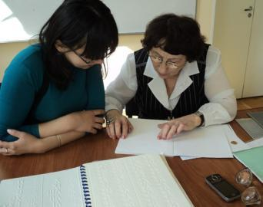
Помощь специалистов родителям
Помочь родителям создать в семье климат, способствующий правильному развитию ребенка, могут:
офтальмолог,
дошкольный педагог-дефектолог,
специальный психолог,
тифлопедагог,
воспитатель
логопед
и другие специалисты.

Slide 21
Рекомендации проведения коррекционной работы
Стимуляцию психического развития ребенка следует начинать с первых месяцев жизни малыша (эмоциональный контакт с ребенком)
Обогащение опыта ребенка тактильными и кинестическими ощущениями(тренировать слух и кожное восприятие, развиввать активного осязания);
Использовать и развивать остаточное зрение ребенка;
Формируют начальные пространственные представления.
Необходимо обогащать чувственный и практический опыт ребенка (постепенно вводить его в круг здоровых сверстников);.
Развивать игровоую деятельность, что способствует формированию произвольности и регуляции психической деятельности.
Слепых детей обучать грамоте с помощью специального точечного шрифта системы педагога Луи Брайля. При этом образы букв и слов формируются на основе тактильного восприятия выпуклых точек. Каждая буква алфавита изображается различной комбинацией шести выпуклых точек.

Slide 22
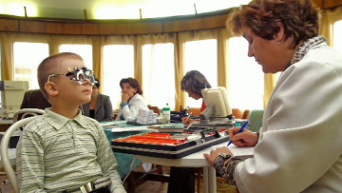
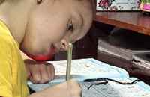
При обучении и воспитании ребенка необходимо максимально использовать и развивать его остаточное зрение. Ребенка следует учить различать голоса близких, повторять ритмы и мелодии, стимулируя таким образом его психическую активность.
Остаточное зрение представляет собой некоторое интегральное свойство глубоко поврежденной зрительной системы, особенностью которого является неравнозначность недостаточности различных зритель­ных функций, лабильность и неустойчивость отдельных компо­нентов и зрительного процесса в целом, тенденция к наступле­нию быстрого утомления.

Slide 23
Общие стратегии нормализации жизни семьи с ребенком имеющего нарушение зрение
•♦• Не замыкайтесь в своем горе
•♦• Помогайте другим людям с аналогичными проблемами, почувствуйте себя сильными.
•♦• Научитесь справляться со своими чувствами.
•♦• Не забывайте о себе, своих увлечениях и пристрастиях.
•♦• Не скрывайте ничего от близких. Держите их в курсе проблем вашего ребенка.
•♦• Не забывайте, что это ваш ребенок, и вы ему нужны здоровые и счастливые.
•♦• Находите и изучайте информацию о возможностях обучения и воспитания вашего ребенка.
•♦• Ищите подходящие образовательные учреждения. Будьте реалистами, но не пессимистами.

Slide 24
Некоторые стратегии воспитания и обучения слепого ребенка
При обучении опирайтесь на сохранные органы чувств, остаточное зрение, включайте речь.
При обучении ребенка приемам пассивных и совместных действий лучше находиться позади ребенка на одном с ним уровне.
Помощь должна быть дозированной. Нельзя лишать ребенка инициативы и возможности получить радость от сознания, что он сделал что-то сам.
Обучение слепых детей несовместимо со спешкой, раздражением.
И ребенок и взрослый должны быть в хорошем настроении.
Занятия должны быть интересными, увлекательными. дайте речь.
Следует как можно чаще поощрять ребенка словесно и тактильно. Это поможет ему обрести уверенность в себе.
Помогайте ребенку налаживать контакты с окружающими, стараясь преодолеть крайности его поведения: повышенную стеснительность либо назойливость ребенка.

Slide 25
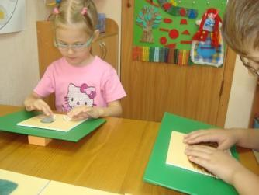
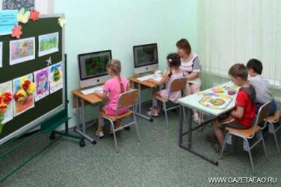
Совместные занятия родителей и их детей помогают сформировать в дальнейшем у малышей важные личностные качества: уверенность, настойчивость, выдержку, терпение, целеустремленность.
Игры незрячего ребенка требуют постоянного участия взрослого и способствуют их общению.

Slide 26
Некоторые особенности эмоционального развития ребенка с нарушением зрения
Эмоции и чувства человека, являясь отражением его реальных отношений к значимым для него объектам и субъектам.
Влияние нарушений зрения на эмоции и чувства человека
сужаются сферы чувственного познания,
изменяются потребности и интересы.
Нечеткое, недифференцированное восприятие эмоций другого человека;
наличие малочисленных, малодифференцированных глобальных представлений о проявлениях эмоций;
неблагополучие в отражении собственных эмоциональных отношений с окружающими людьми.

Slide 27
Ситуации, вызывающие тяжелые эмоциональные состояния
Особое место в возникновении тяжелых эмоциональных состояний занимает:
понимание своего отличия от нормально видящих сверстников, возникающее в возрасте 4 – 5 лет,
понимание и переживание своего дефекта в подростковом возрасте,
в юношеском возрасте.осознание ограничений в выборе
профессии,
партнера для семейной жизни
Глубокое стрессовое состояние возникает при приобретенной слепоте у взрослых. Для лиц, недавно утративших зрение, характерны также:
сниженная самооценка,
низкий уровень притязаний и выраженные депрессивные компоненты поведения.

Slide 28
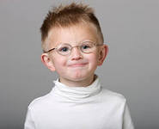
Понимание эмоционального состояния человека по экспрессивным признакам речи
Распространено мнение о том, что слепые менее эмоциональны, более спокойны и уравновешенны, чем люди, не имеющие дефектов зрения. Это впечатление объясняется отсутствием отражения их переживаний в мимике, жестах, позах. Однако речь их достаточно интонационно выразительна. Исследования понимания слепыми эмоциональных состояний человека по голосу, интонации, темпу, громкости и другим экспрессивным признакам речи (Т. В. Корнева) свидетельствуют о том, что -слепые обнаруживают большую точность в распознавании эмоциональных состояний говорящего. -Оценивая эмоциональные состояния, они выделяют и адекватно оценивают такие качества личности говорящего, как:
активность,
доминантность,
тревожность.
А.А. Крогиус также отмечал
исключительные способности слепых
понимать эмоциональные состояния,
улавливать самые «тонкие изменения голоса собеседника».

Slide 29
Особенности интеллектуального развития
более позднее формирование
первичного обобщения, дефицита
информации,
замедления развития познавательных
процессов.
особенностях мышления, речи и других предпосылок интеллектуальной деятельности.
слабость абстрактного мышления и преобладание чувственно-образного способа суждения
На предупреждение снижения результативности умственной деятельности детей с тяжелыми дефектами зрения влияет позиция родителей, их активная повседневная помощь ребенку в развитии познавательной деятельности.
При раннем педагогическом вмешательстве можно в значительной степени предупредить возникновение и развитие специфических для слепых детей вторичных отклонений и тем самым оказать положительное влияние на формирование психических процессов и личности в целом.

Slide 30
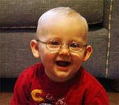
РЕЧЬ
Характерна задержка развития речи на 1—2 года. Вместе с тем сформировавшаяся речь нередко бывает более развитой, чем у зрячих сверстников. По структуре и интонациям она может напоминать речь взрослых.
Характерна склонность к рассуждательству, различие между относительно богатым словарем и фактическими знаниями ребенка. Слова часто не выражают истинного, конкретного их значения. Предполагается, что это связано с особыми условиями формирования речи у детей с дефектами зрения — при преобладании слухового подражания в отрыве от непосредственного чувственного опыта.
С этим связаны такие же особенности интеллекта, как формальность мышления, преобладание общих, неконкретных знаний, недостаточно адекватное использование понятий, словесных обозначений.

Slide 31
Работа специалистов детского сада с родителями
Работа с родителями - очень важная составляющая процесса психологической помощи семьям детей с нарушением зрения.
Основой эффективности такого рода консультирования является психологическая готовность родителей воспринимать и усваивать передаваемую информацию. :
Во время беседы от специалиста родители ждут или эмоциональной поддержки, или сочувствия, или получения точной информации о нарушениях ребенка и особенностях такого состояния;
Специалист должен создать психологические условия для адекватного восприятия родителями информации об особенностях развития их ребенка, готовности к работе по его коррекции и воспитанию.

Slide 32
Основными направлениями в работе педагогов детского сада с семьей детей с нарушениями зрения являются:
изучение особенностей семейного воспитания ребенка;
разработка и реализация совместно с семьей индивидуальных программ помощи ребенку;
коррекция детско-родительских отношений. (по индивидуально разработанной системе)
помочь родителям понять особенности возрастного и личностного развития их детей, влияние дефекта зрения на общее психофизическое развитие,
помочь овладеть конкретными методами помощи ребенку.;

Slide 33
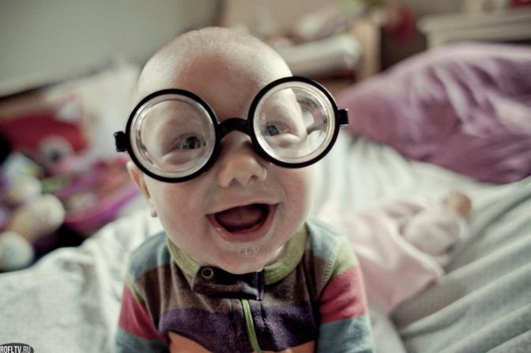
СПАСИБО ЗА ВНИМАНИЕ!

Slide 34
ЛИТЕРАТУРА:
Мастюкова Е.М. Московкина А.Г. «Семейное воспитание детей с отклонениями в развитии» - 2004 – 407с.
Ткачева В.В. «Психокоррекционная работа с матерями, воспитывающей детей с отклонениями в развитии. Практикум по формированию адекватных отношений» – М.: мздательство ГНОМ иД», 2000 – 64с.
Электронные ресурсы удаленного доступа.

Slide 35
Тестовые задания на тему: Ребенок с нарушением зрения в семье

Slide 36
1. Какая позиция родителей, имеющих детей с нарушением зрения является адекватной:
а) Родители слепого ребенка ребенок воспринимается как жертва обстоятельств, обиженное судьбой существо, которое нуждается в постоянной опеке и защите.
б) Родители принимают и ребенка и его недостаток;
в) Родители принимают ребенка, но не принимают его недостаток;
г) Родители не принимают ребенка, с его недостатком;

Slide 37
2. Остаточное зрение характеризуется...
а) наступлением быстрого утомления; б) неравнозначностью взаимодействия зрительных функций; в)неустойчивостью зрительных возможностей.;
г) повышением порога чувствительности; д) повышением скорости и качества переработки информации;

Slide 38
3. Выберите правильное определение к термину
1.Катаракта
2.Ниста́гм
3. Птоз
4. Косоглазие
А) опущение верхнего века.
Б) повторяющиеся (двусторонние, редко одно сторонние) толчкообразные, как правило, непроизвольные движения глазных яблок
В) положение глаз, при котором зрительная линия одного глаза направлена на рассматриваемый предмет, а другого - отклонена в сторону..
Г) полное или частичное помутнение хрусталика, сопровождающееся снижением остроты зрения от незначительного до светоощущения

Slide 39
4. Специальная азбука для людей с нарушением зрения была разработана...
а) Луи Брайлем;
б) Дени Дидро;
в) И.А. Соколянским;
г) А.Г. Литваком;
д) М. Готтесманом.

Slide 40
5. Перечислите основные особенности стратегии нормализации жизни семьи, имеющей ребенка с нарушением зрения:
Не замыкайтесь в своем горе Помогайте другим людям с аналогичными проблемами, почувствуйте себя сильными. научитесь справляться со своими чувствами. Не забывайте о себе, своих увлечениях и пристрастиях. Не скрывайте ничего от близких. Держите их в курсе проблем вашего ребенка. Не забывайте, что это ваш ребенок, и вы ему нужны здоровые и счастливые. Находите и изучайте информацию о возможностях обучения и воспитания вашего ребенка. Ищите подходящие образовательные учреждения. Будьте реалистами, но не пессимистами.

Slide 41
6. На какой из видов чувств зрительное нарушение оказывает наибольшее влияние?
а) моральные чувства;
б) интеллектуальные чувства;
в) художественные;
г) эстетические;
д) социальные.

Slide 42
7.Шрифт Брайля представляет собой...
а) систему чтения с помощью осязания рельефного шрифта;
б) систему обучения дактильной речи;
в) систему чтения с помощью остаточного зрения;
г) систему восприятия изображений посредством кожно-оптического чувства.

Slide 43
8. Перечислите специфические черты эмоциональной сферы детей с нарушениями зрительного анализатора.
Сужаются сферы чувственного познания,
Изменяются потребности и интересы.
Нечеткое, недифференцированное восприятие эмоций другого человека;
Наличие малочисленных малодифференцированных глобальных представлений о проявлениях эмоций;
Неблагополучие в отражении собственных эмоциональных отношений с окружающими людьми.

Slide 44
9.
Выберите правильные особенности интеллектуального развития детей с нарушением зрения.
а)более позднее формирование первичного обобщения, дефицита информации;
б) сформировавшаяся речь бывает более развитой, чем у зрячих сверстников;
в) ускорение развития познавательных процессов ;
г) сильно развито абстрактное мышление.

Slide 45
10. Определите заболевание по внешним признакам:
а) врожденная катаракта;
б) врожденная глаукома;
в) ретинобластома
г) косоглазие;
д) птоз;

Slide 46
11. На сколько лет характерна задержка развития речи у детей с нарушением зрения:
а) нет задержки
б) на 1—2 года.
в) на 2—3 года.
г)на 3—4 года.
д) на 4—5 лет.

Slide 47
12. Кто из авторов отмечал
исключительные способности слепых понимать эмоциональные состояния, улавливать самые «тонкие изменения голоса собеседника».
а)Е.М. Мастбкова
б) А.А. Крогиус
в) В.В. Ткачева
г) Луи Брайл

Slide 48
13. Соотнесите правильно ситуации, вызывающие тяжелые эмоциональные состояния по возрасту:
Детский возраст
Подростковый возраст
А) понимание и переживание своего дефекта
Б) ограничений в выборе профессии
В) ограничений в выборе партнера для семейной жизни

